Slide 1
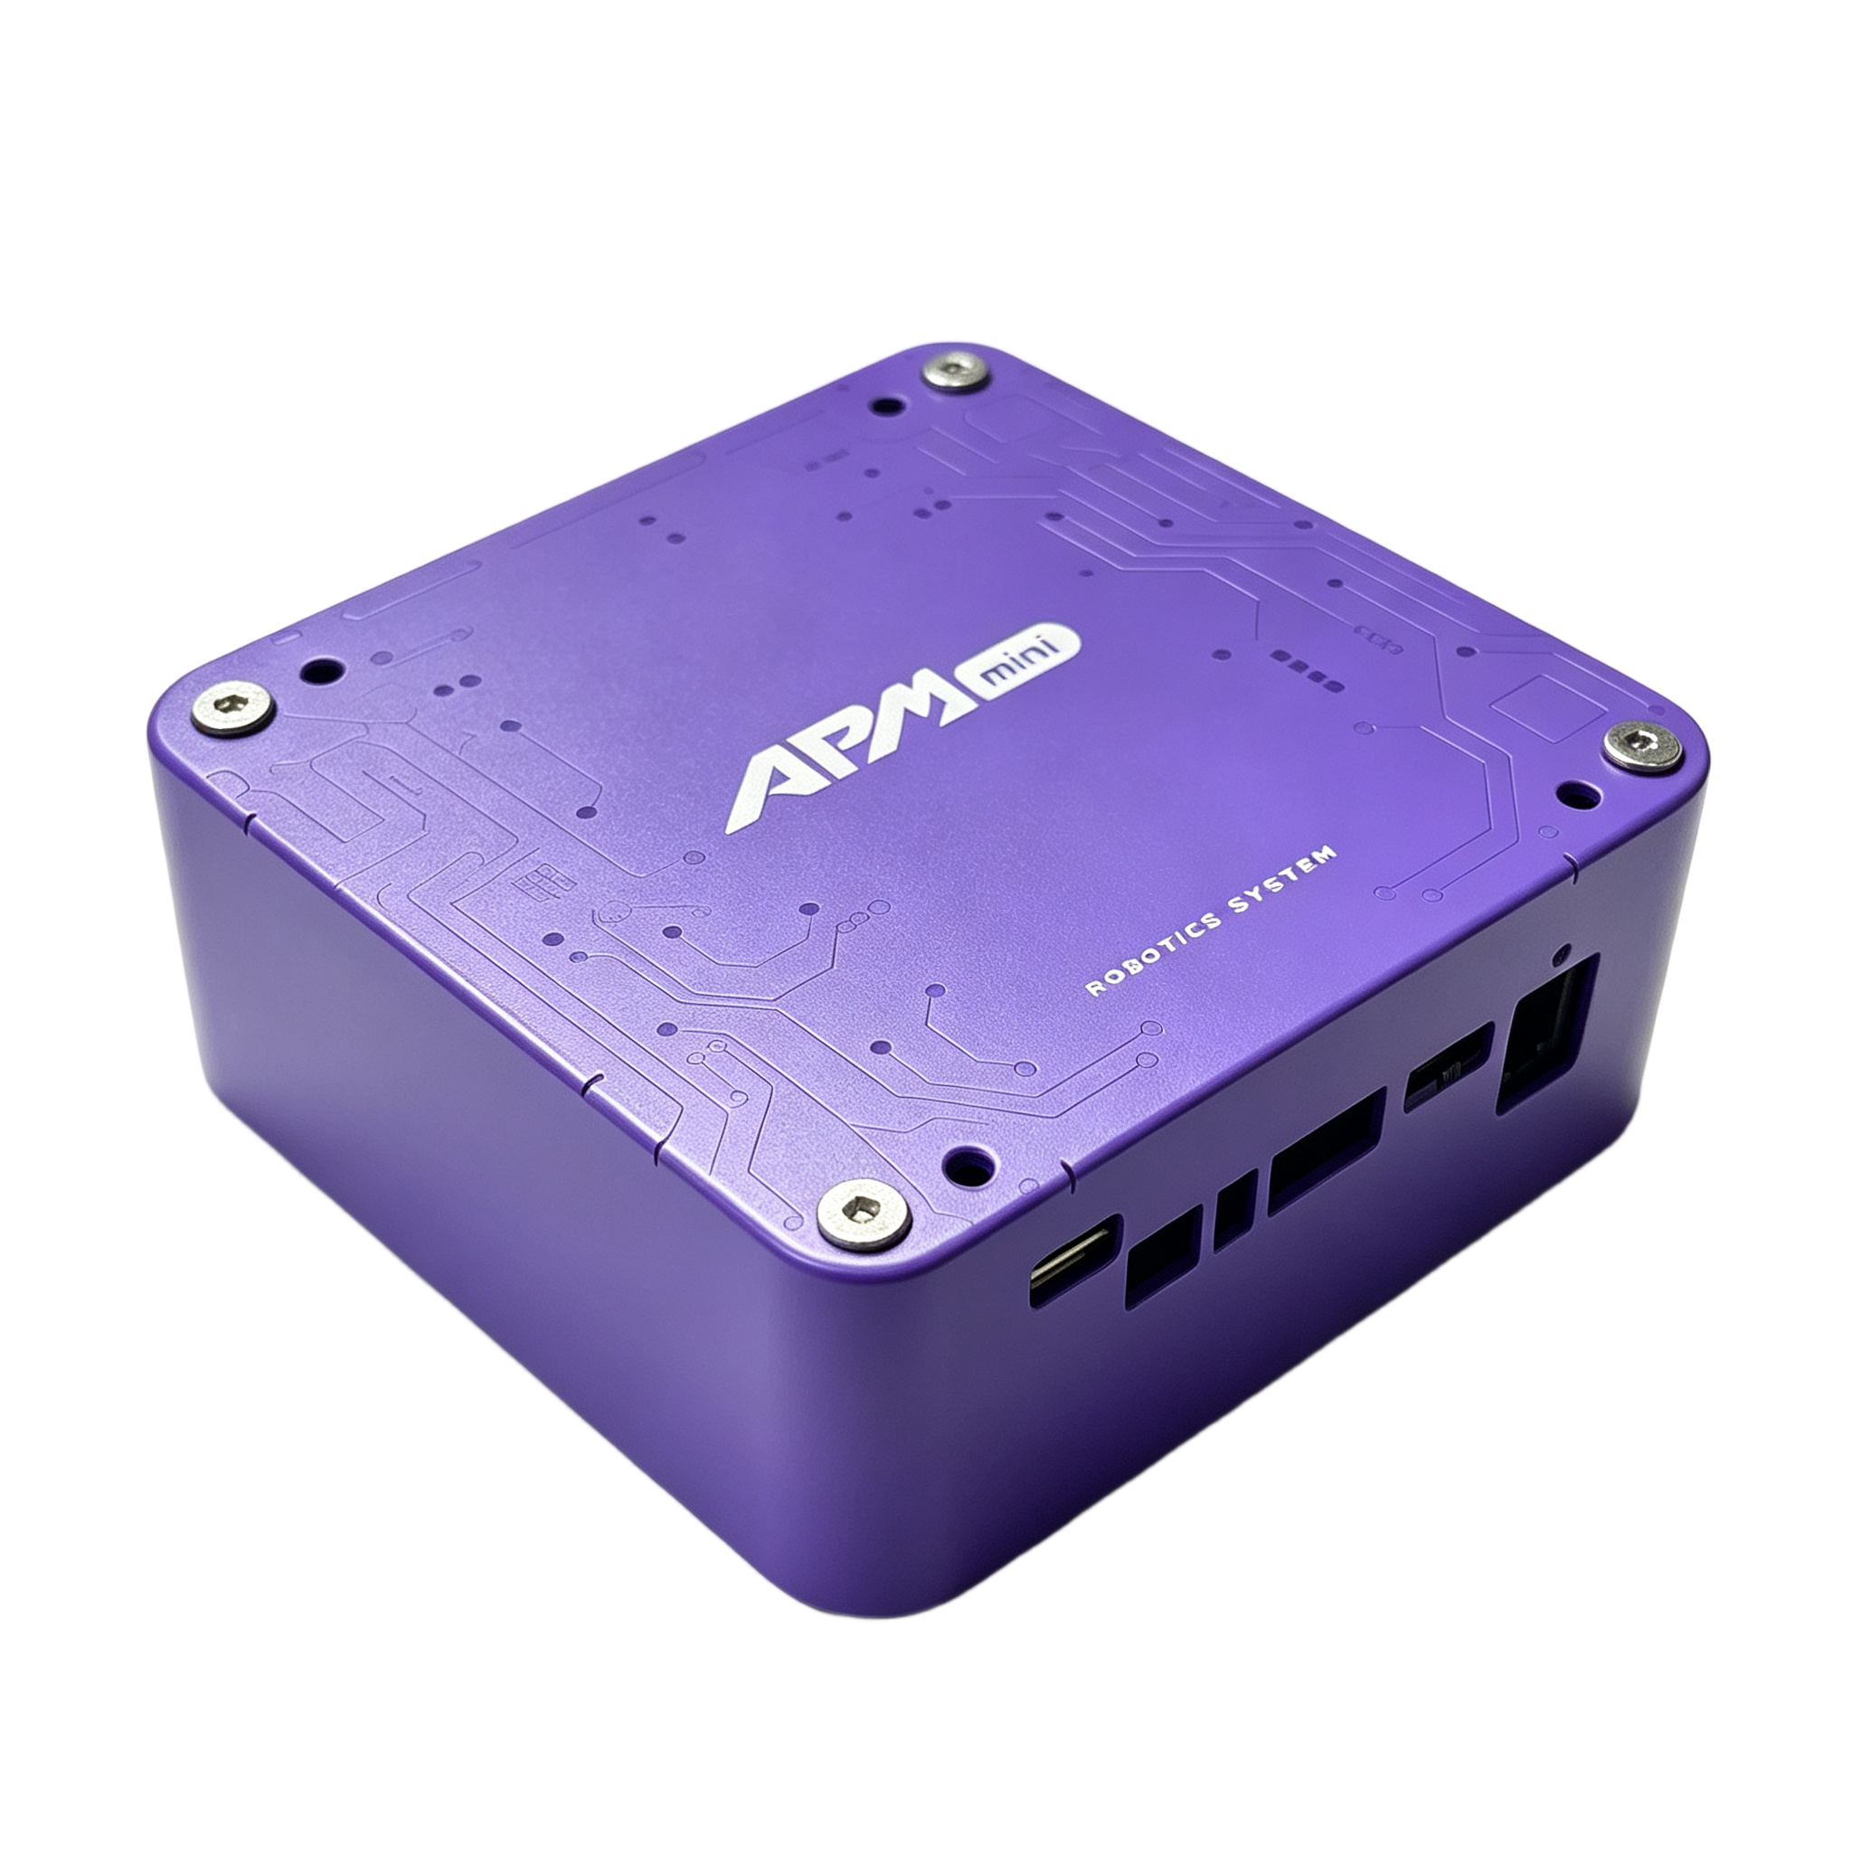


全自动对决 —— 光电相扑大赛
APM ROBOTICS SYSTEM
APM 系列课程体系 AI × Robotics × Engineering

Slide 2

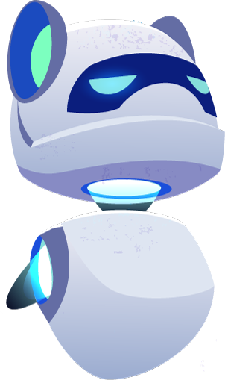


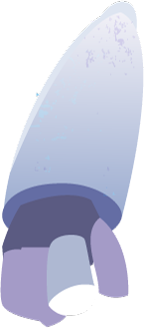
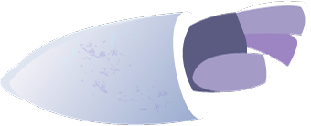


01
情景导入
02
学习新知
03
编程设计
课程目录
CONTENTS
04
总结分享

Slide 3
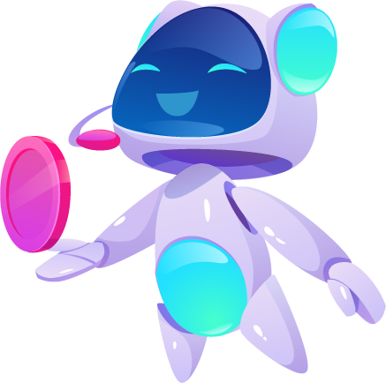
项目目标
① 掌握自动相扑策略设计
② 理解边界检测与搜索攻击逻辑
③ 能编写全自动相扑程序

Slide 4
情景导入

Slide 5
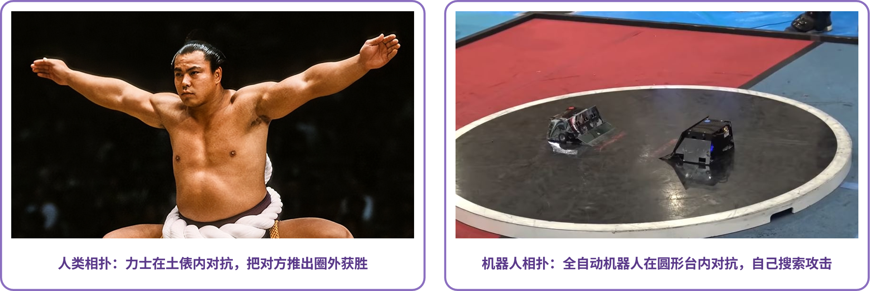
情景导入
从人类相扑到机器人相扑
想一想：人类相扑靠眼睛看对手、靠大脑决策，机器人没有眼睛和大脑，
它靠什么"看见"对手？靠什么"决定"什么时候攻击、什么时候后退？

Slide 6
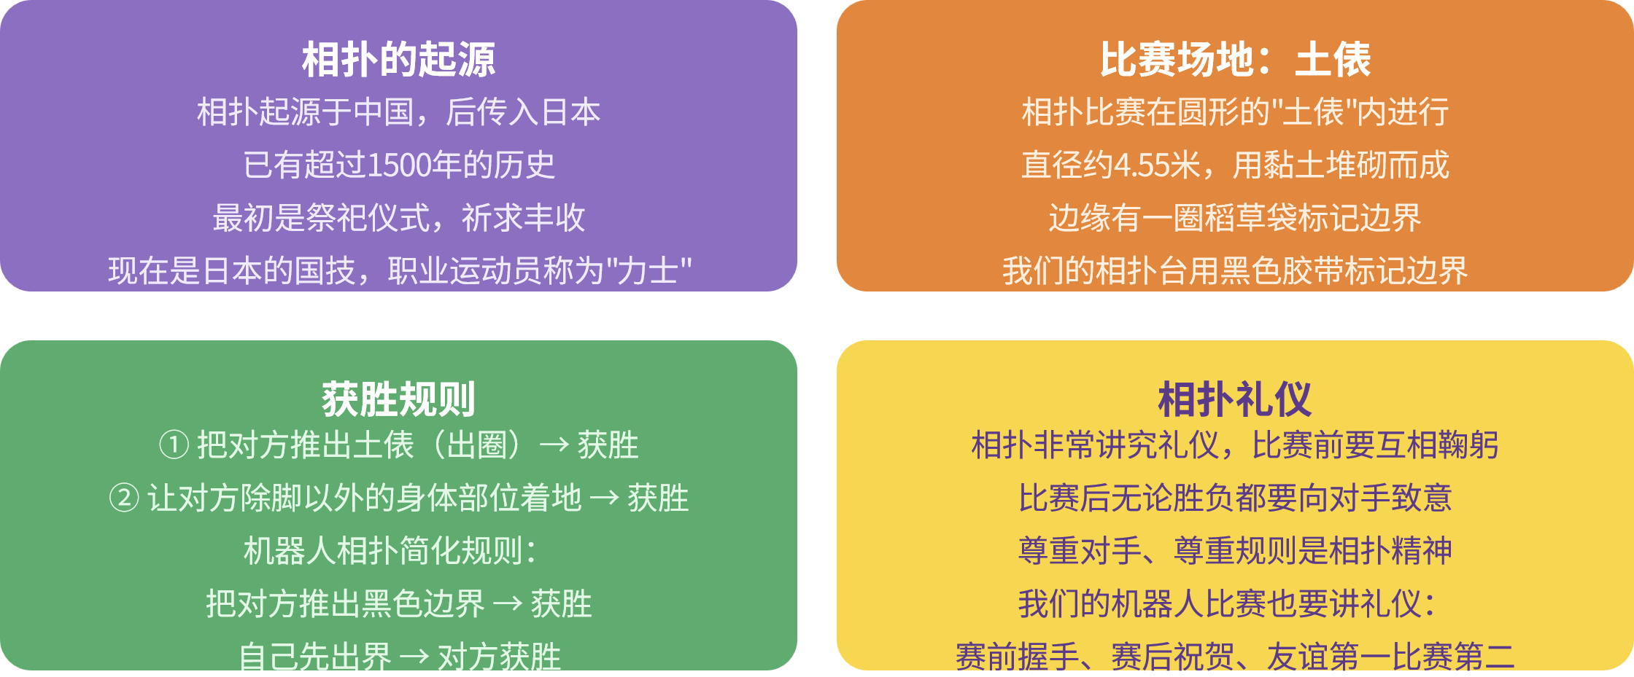
情景导入
相扑文化与比赛规则

Slide 7
学习新知

Slide 8
学习新知
自动相扑的三大挑战
挑战1
挑战2
挑战3
怎么搜索对手？
怎么防止出界？
怎么切换行为？
机器人没有"眼睛"
不能直接看见对手
解决方案：
用"旋转扫描"策略
原地旋转一段时间
然后前进一段时间
循环往复，增加
遇到对手的概率
相扑台边缘有黑色胶带
机器人出界就输了
解决方案：
用光电传感器检测边界
1、3、5号传感器
检测到黑色就后退转向
回到台内继续比赛
优先级最高，随时检测
机器人需要多种行为
搜索、前进、后退、转向
什么时候做什么动作？
解决方案：
多状态机编程
用变量记录当前状态
根据传感器和时间
切换不同的行为状态

Slide 9
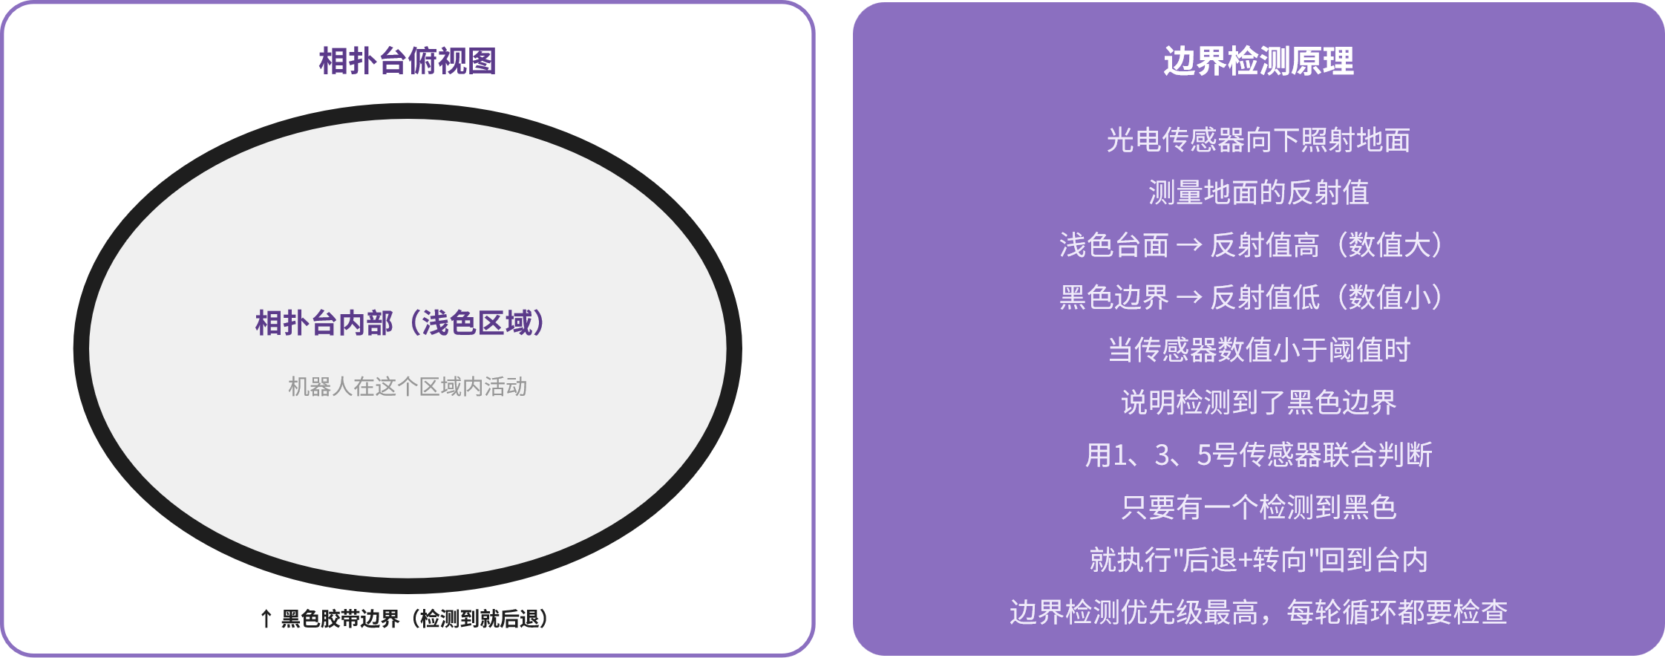
学习新知
相扑台搭建与边界检测原理

Slide 10
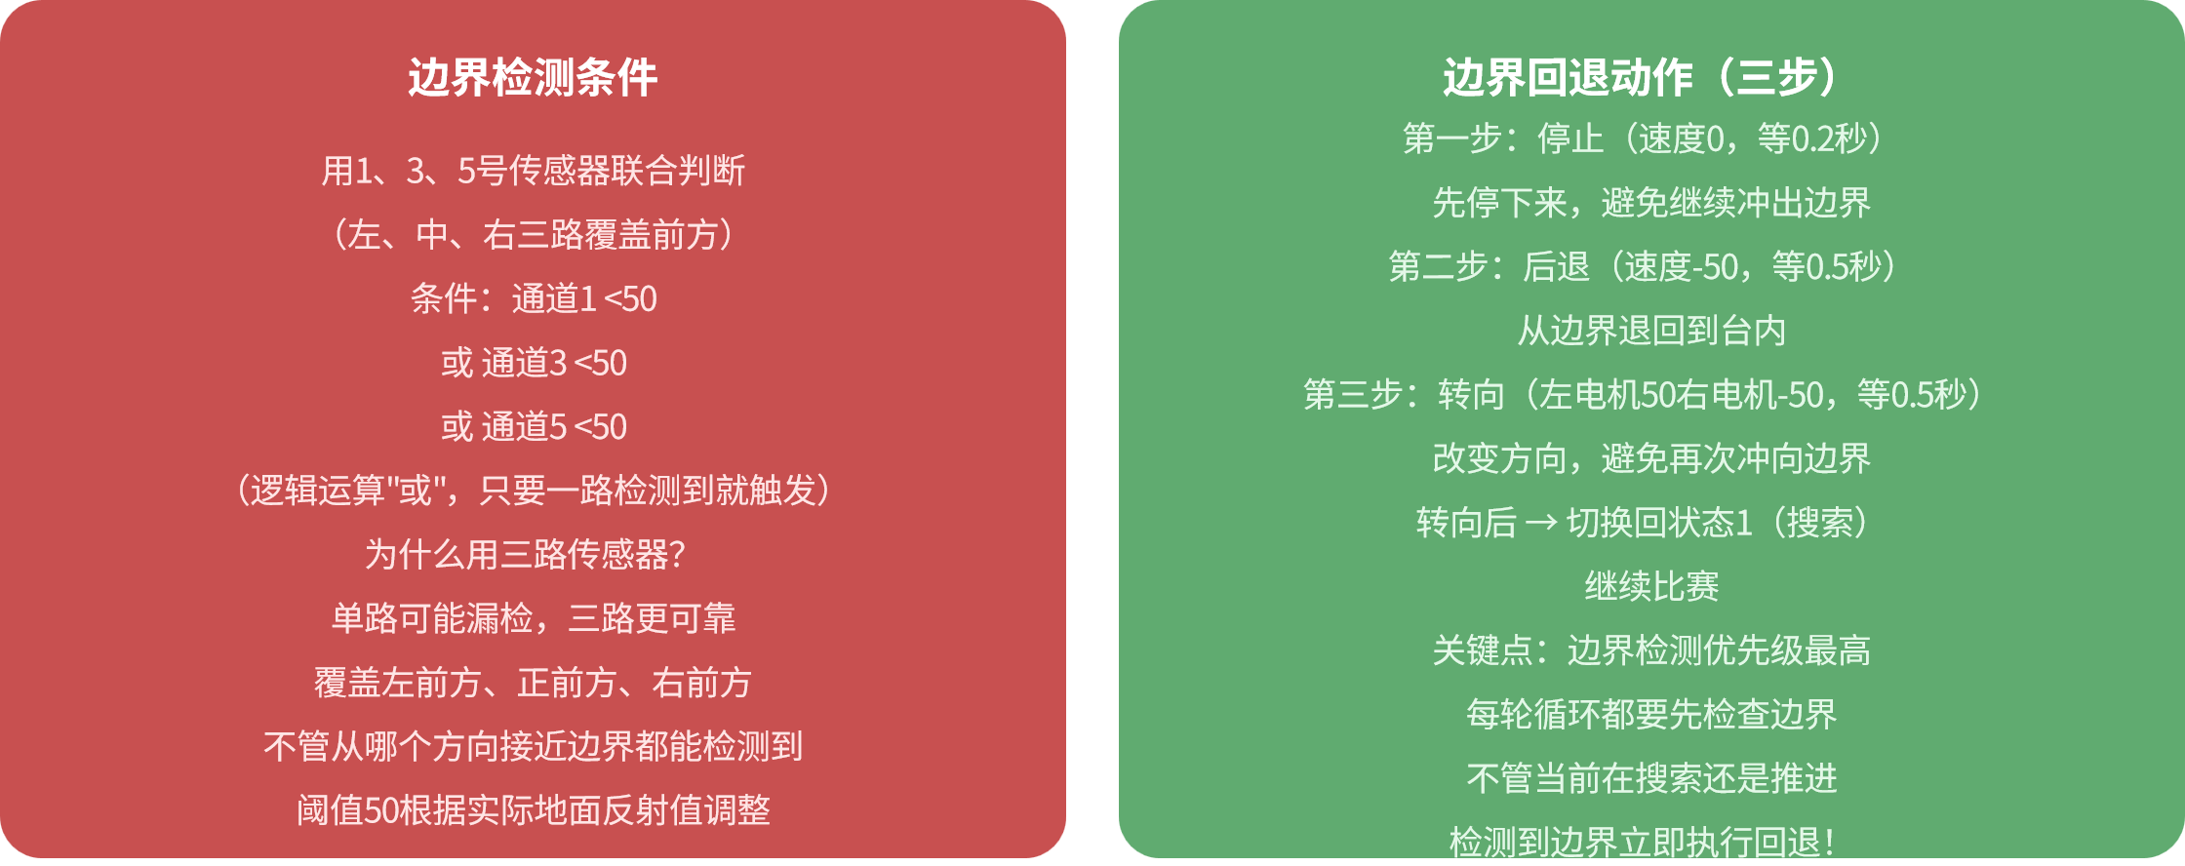
学习新知
状态4：边界回退——生命防线

Slide 11
程序设计

Slide 12
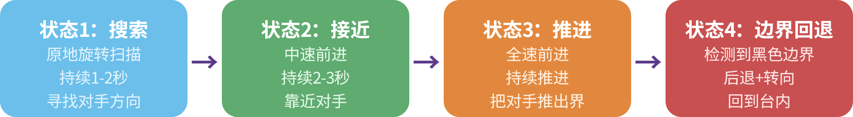
程序设计
自动相扑四状态策略
状态1→2→3 循环执行（搜索→接近→推进→再搜索...）
状态4 优先级最高，任何时候检测到边界都立即执行，执行完回到状态1

Slide 13
程序设计
状态1搜索 + 状态2/3接近与推进
状态1：搜索对手（旋转扫描）
状态2/3：接近与推进
动作：原地旋转
左电机50，右电机-50（或相反）
持续时间：1-2秒
作用：扫描周围，改变朝向
为什么用旋转搜索？
APM-mini没有距离传感器,不能直接"看见"对手
用旋转+前进的组合运动,增加遇到对手的概率
就像盲人用拐杖探路，先转再走
旋转结束后 → 切换到状态2（接近）
状态2（接近）：中速前进
左右电机都是50，持续2-3秒
作用：朝搜索到的方向靠近对手
状态3（推进）：全速前进.左右电机都是100，持续推进
作用：撞到对手后全力推出去
简化设计：接近和推进可以合并直接用全速前进，撞到就推
前进结束后 → 切换回状态1（搜索）
形成"搜索→前进→再搜索"的循环
不断在台上移动，寻找攻击机会

Slide 14
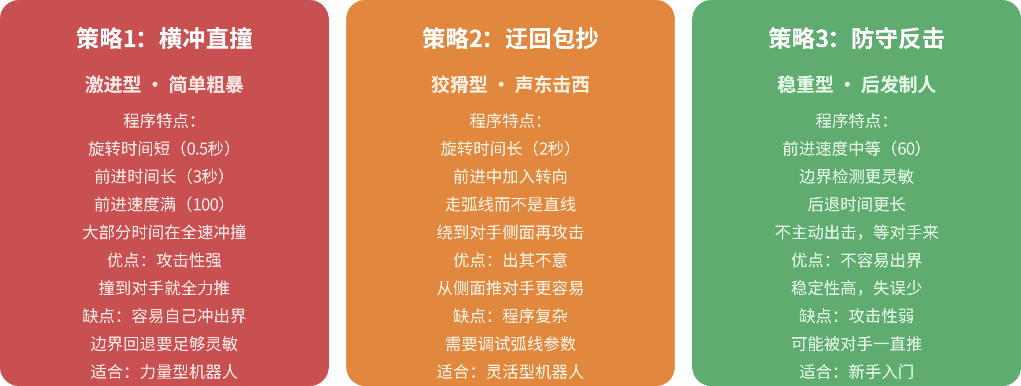
程序设计
三种攻击策略对比

Slide 15
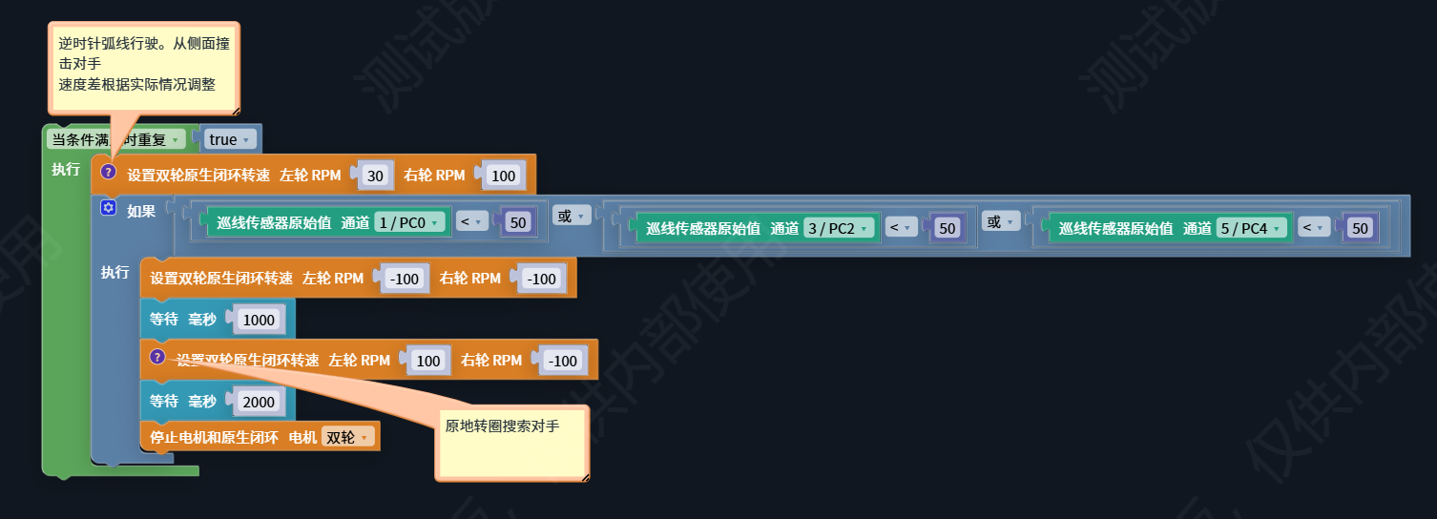
程序设计
程序案例

Slide 16
程序设计
自动相扑联赛规则
比赛流程
获胜判定
① 小组赛：4人一组，循环对战，每组前2名出线
② 淘汰赛：出线选手两两对战，胜者晋级
③ 决赛：最后2台机器人争夺冠军
每场比赛3局2胜，每局限时60秒
① 把对方推出黑色边界 → 获胜
② 自己先出界 → 对方获胜
③ 60秒内都没出界 → 离中心近的获胜
④ 两台都出界 → 判平局，加赛一局
比赛礼仪
调试时间
① 赛前：双方把机器人放在台内，互相鞠躬
② 赛中：同时启动程序，不能用手触碰机器人
③ 赛后：无论胜负，握手祝贺，友谊第一
④ 尊重裁判、尊重对手、尊重规则
① 赛前给15分钟调试时间
② 可以调整旋转时间、前进速度、边界阈值
③ 小组赛之间有5分钟调整时间
④ 比赛开始后不能修改程序

Slide 17
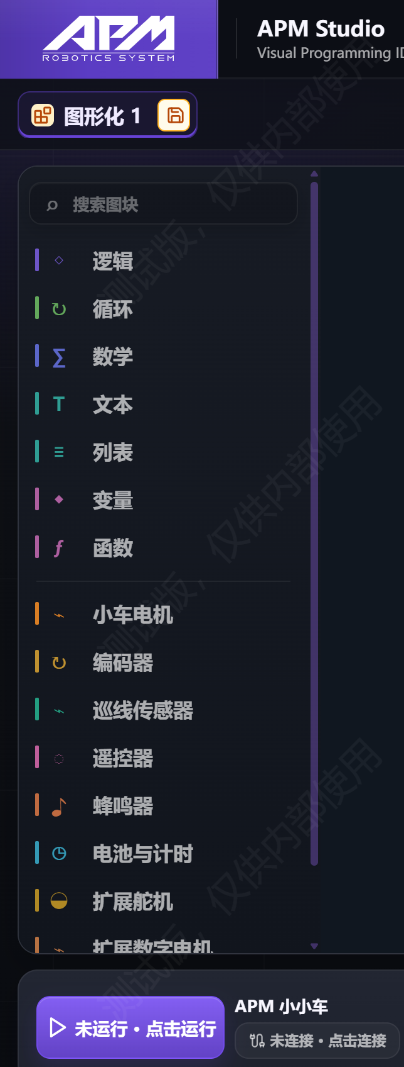
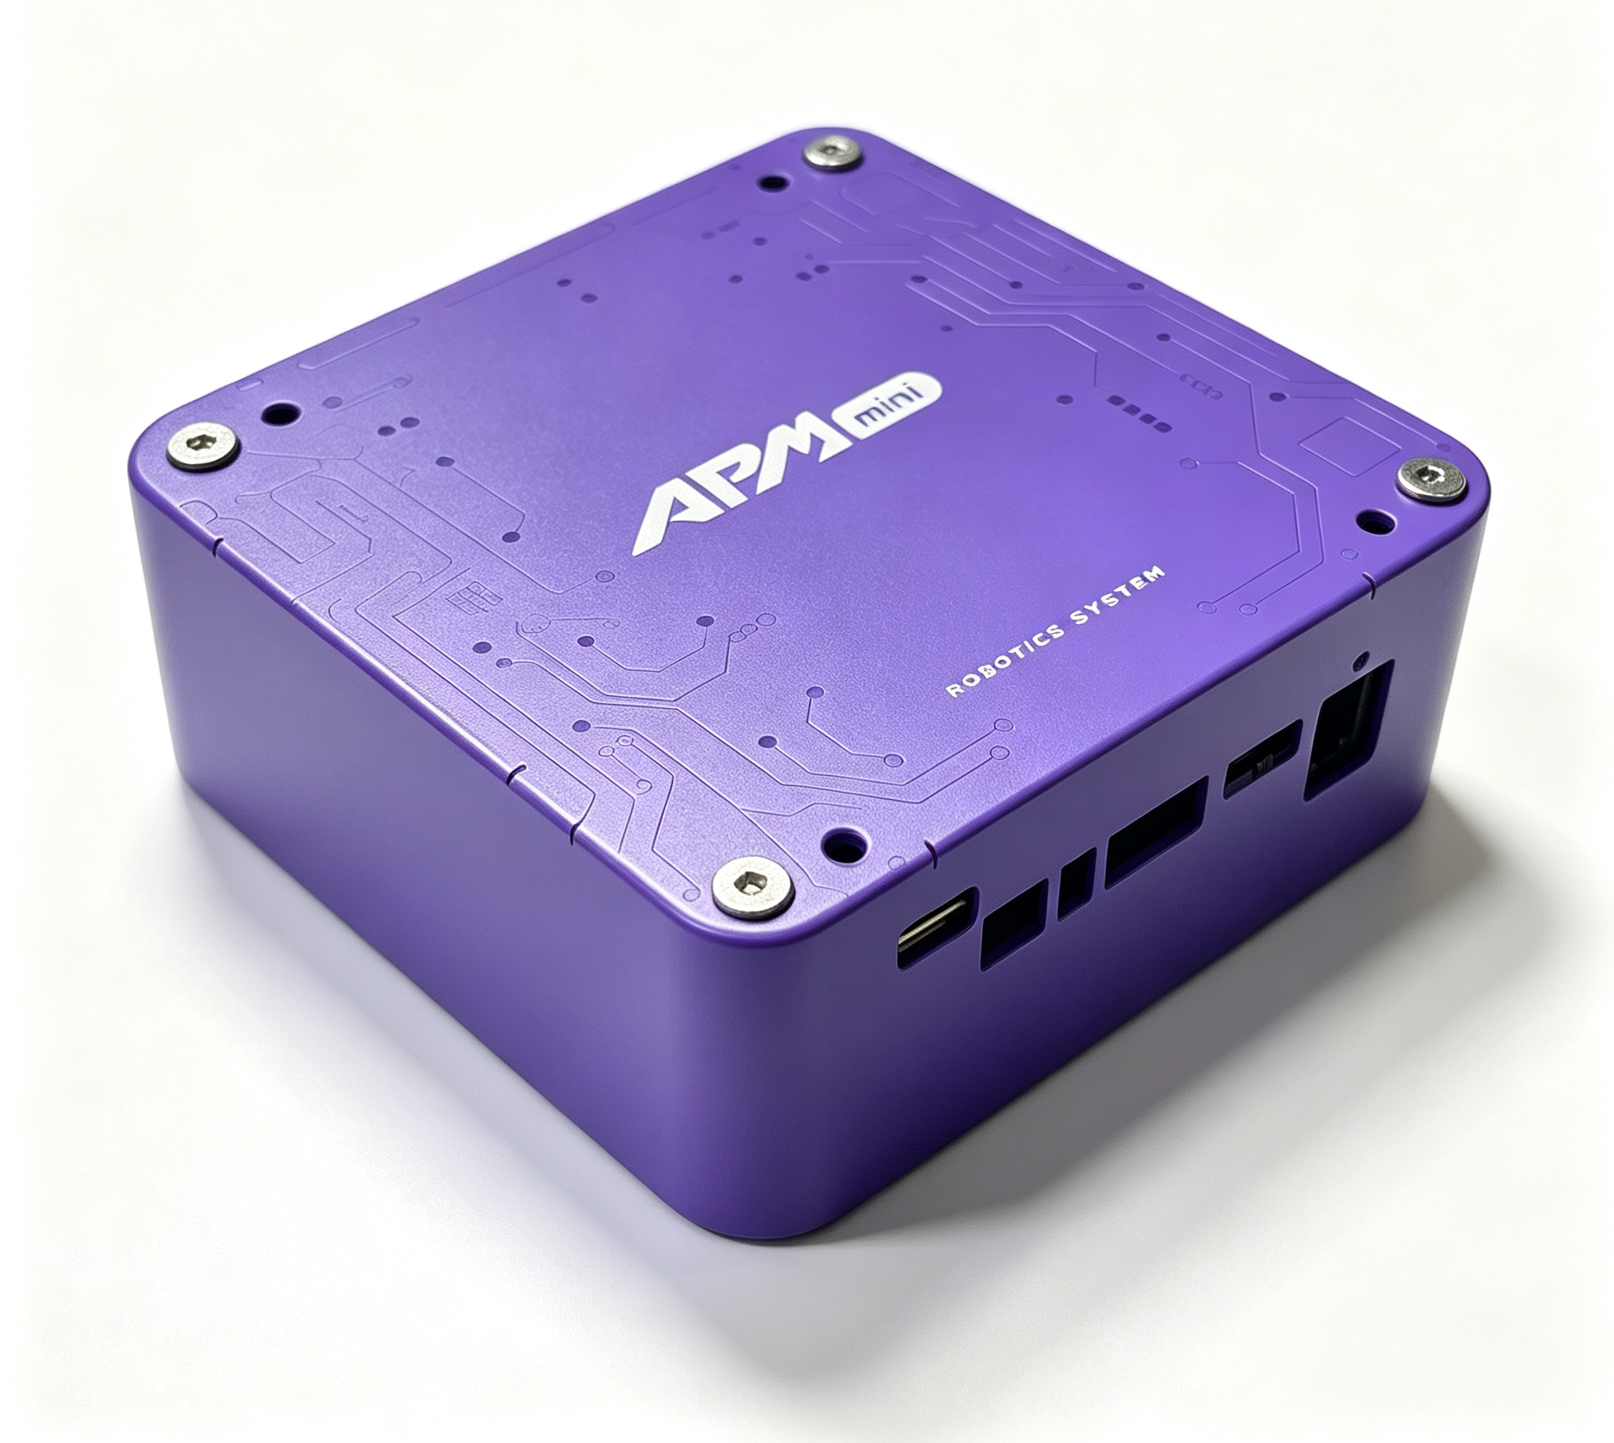
学习新知
上传程序
1. 连接APMmini智能编程机器人，点击上传，将程序上传至机器人主控器。需要重启才能离线运行程序文件。
2. 点击【运行】在线运行程序；数据线需要连接机器人与电脑。
保存程序
到机器人
多功能Type-C接口
充电\下载程序
在线运行
程序

Slide 18
总结分享

Slide 19
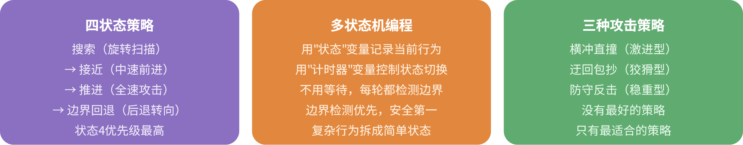
总结分享
本课小结与拓展挑战

Slide 20
总结分享
课后拓展挑战
挑战1：设计"迂回战术"——先绕到对手侧面再攻击，用弧线前进代替直线
挑战2：增加"假动作"逻辑——假装前进突然转向，迷惑对手后再发起攻击
挑战3：为机器人编写"性格"——激进型/防守型/狡猾型，不同性格不同参数组合
挑战4：2v2团队相扑赛——两台机器人一组，配合攻击对手，考验团队策略

Slide 21


同学们 再见！

